Slide 1
Презентация к отчёту по практике
МИНОБРНАУКИ РОССИИ
Федеральное государственное бюджетное образовательное учреждение высшего образования
«Хакасский государственный университет им. Н.Ф. Катанова»
(ФГБОУ ВО «ХГУ им. Н.Ф. Катанова») Инженерно–технологический институт
Кафедра программного обеспечения вычислительной техники и автоматизированных систем
Направление подготовки 09.03.01 «Информатика и вычислительная техника»
«Производственная практика
(проектно-технологическая)»
Выполнил:
Золотарёв Дмитрий,
Группа 122-1, 3 курс,
Абакан, 2025

Slide 2
Введение
Производственная практика – практика по получению первичных профессиональных навыков и умений, являющаяся обязательной частью высшего образования, позволяющей познакомить студентов с особенностями будущей профессии.
Цель производственной практики – формирование более ясного представления о профессиональной деятельности у студентов ВУЗа.

Slide 3
Краткая информация о базе практики
Название: ООО «Профресурс»
ИНН: 1901144088; ОГРН: 1201900001280
Официальный сайт: https://профресурс19.рф/
Директор: Котлов Владимир Николаевич
Задачи и направления деятельности: оказание услуг в области обучения и аттестации сотрудников и оформления всех необходимых удостоверений и разрешительных документов, проведение курсов профессиональной подготовки.

Slide 4
Анализ информационной системы компании
В главном офисе ООО «Профресурс» всего 7 компьютеров – 4 стационарных ПК, 2 ноутбука и 1 сервер. На всех ПК установлена ОС Windows 10.
Для работы с данными о клиентах и сотрудниках используется табличный редактор Microsoft Excel.
Excel-таблицы не нормализованы, а ввод всех данных в них ручной, что делает их неэффективными.
Так что для хранения информации следует использовать реляционную базу данных, размещённую на сервере. А доступ к данным получать через специальное приложение.

Slide 5
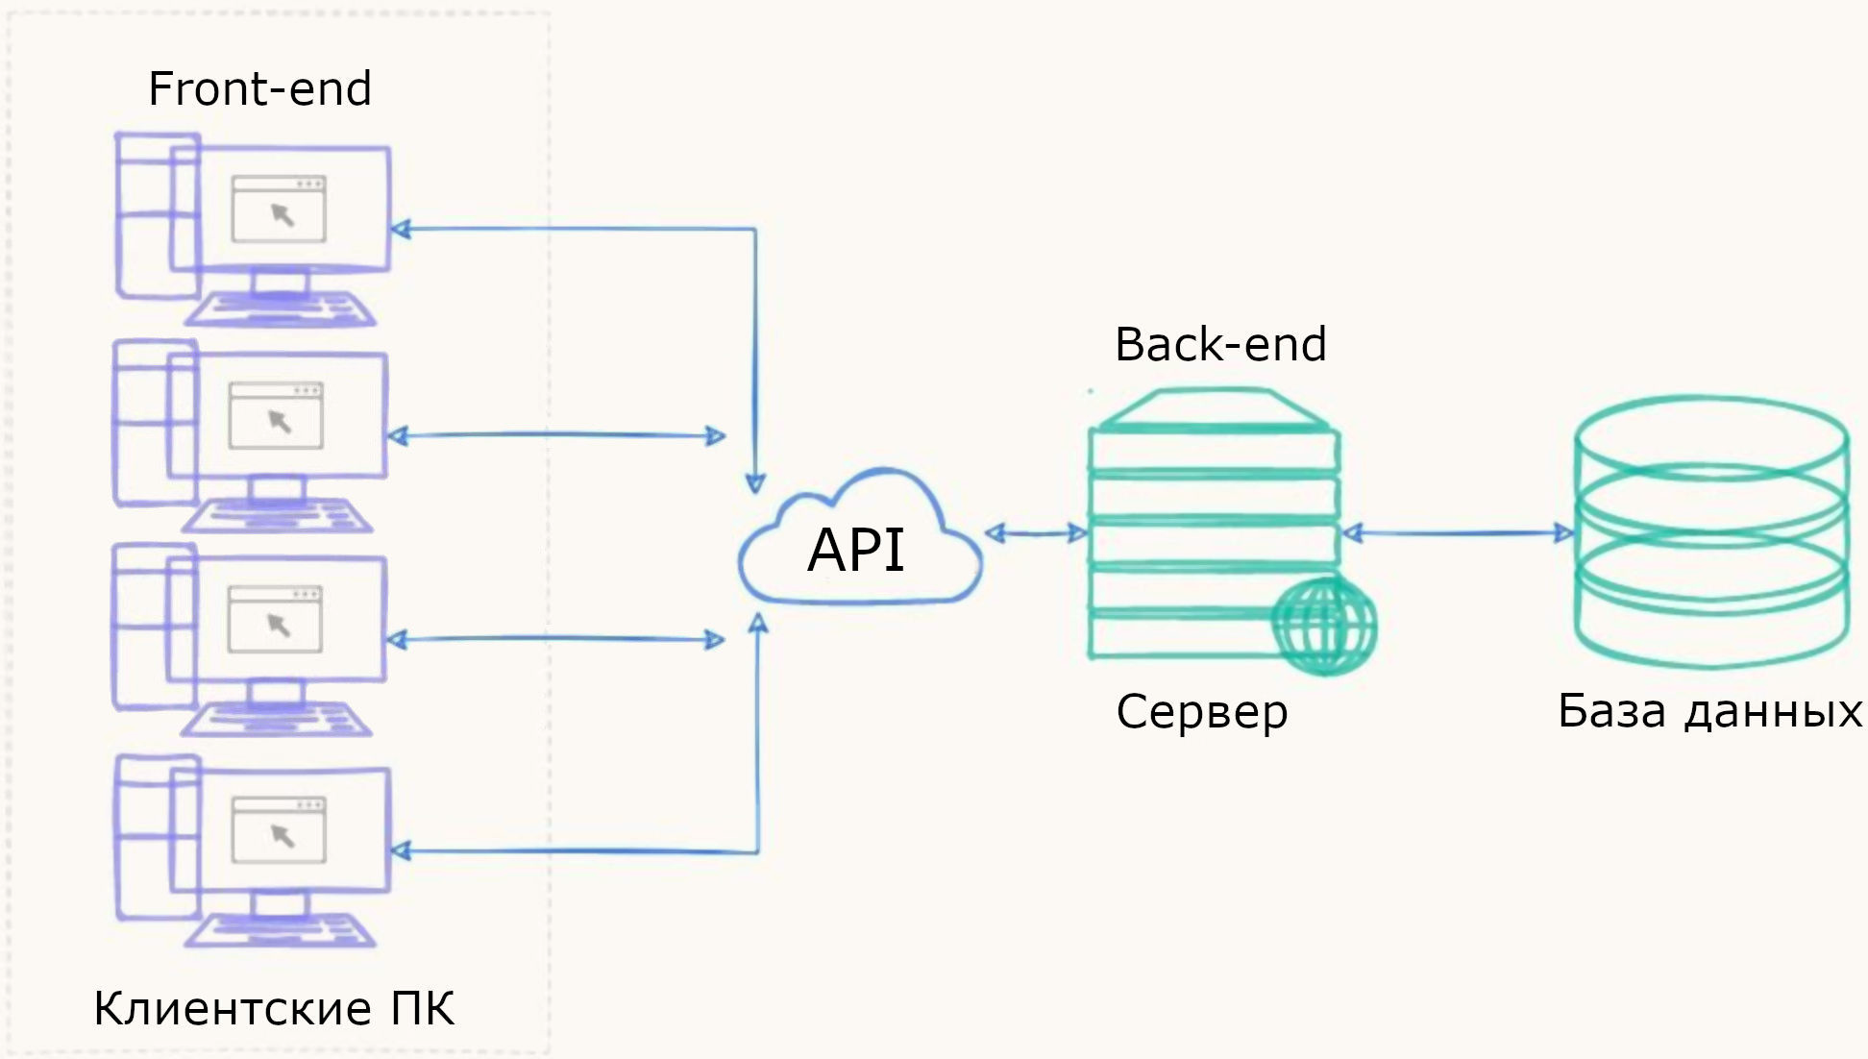
Клиент-серверная модель информационной системы

Slide 6


Модернизация информационной системы
Таблицы Excel можно заменить на реляционную базу данных. За счёт нормализации, объём данных будет в сотни раз меньше.
Для этого в соответствии с требованями огранизации успешно создано веб-приложение на языке Python на фреймворке Django и СУБД SQLite3 с учётом требований и особенностей организации.

Slide 7
Основные требования организации по программного обеспечению
Запись персональных данных клиентов в базу ООО «‎Профресурс»‎;
Привязка адресов прописки клиентов на отдельной странице;
Запись сведений об организациях, работающих с ООО «‎Профресурс»‎ в базу данных;
Привязка юридических адресов организаций на отдельной странице;
Привязка слушателей курсов к группам и создание групп по курсам;
Создание новых курсов, а также привязка к ним учебных материалов;
Привязка слушателей к организациям, где они работают;

Slide 8
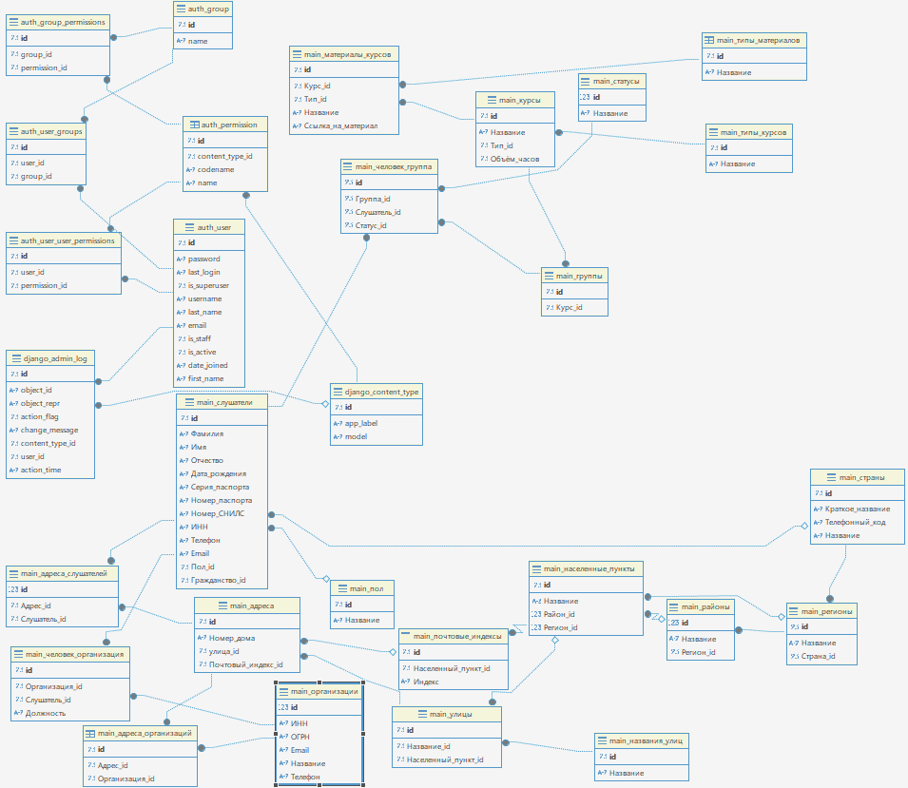
Схема созданной базы данных

Slide 9
Заключение
Во время производственной практики в ООО «Профресурс» изучены: область деятельности организации и её основные функции.
Для организации было успешно создано веб-приложение на языке Python на фреймворке Django и СУБД SQLite3 с учётом требований и особенностей организации ООО «Профресурс».

Slide 10
Презентация к отчёту по практике
МИНОБРНАУКИ РОССИИ
Федеральное государственное бюджетное образовательное учреждение высшего образования
«Хакасский государственный университет им. Н.Ф. Катанова»
(ФГБОУ ВО «ХГУ им. Н.Ф. Катанова») Инженерно–технологический институт
Кафедра программного обеспечения вычислительной техники и автоматизированных систем
Направление подготовки 09.03.01 «Информатика и вычислительная техника»
«Производственная практика
(проектно-технологическая)»
Выполнил:
Золотарёв Дмитрий,
Группа 122-1, 3 курс,
Абакан, 2025

